Slide 1
I - 妮妮与诡异世界
22371155 彭徵铭

Slide 2
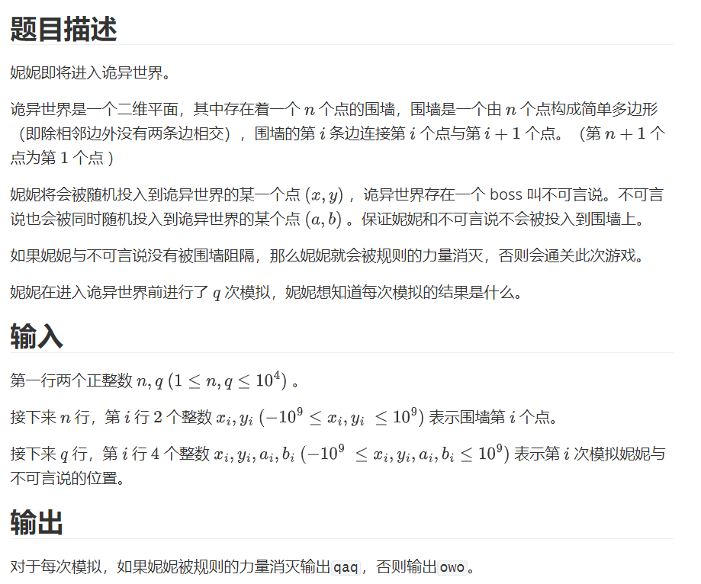

Slide 3
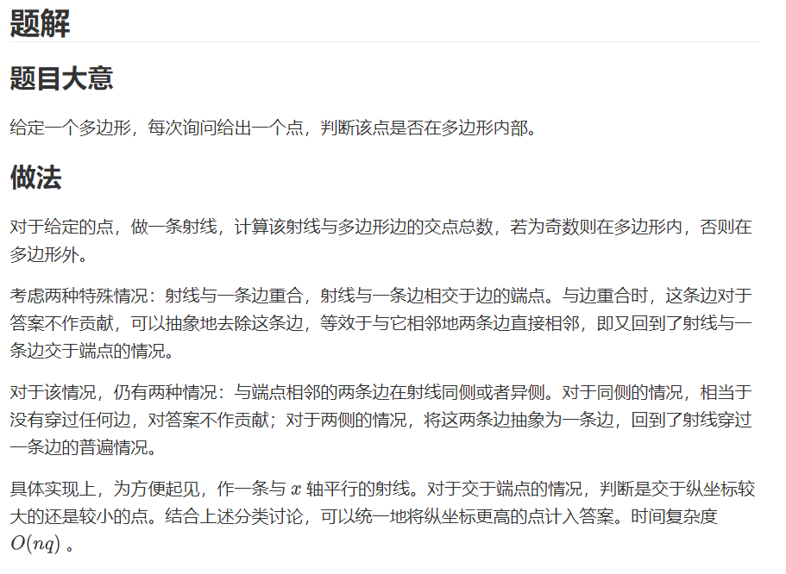

Slide 4
感谢聆听

